Slide 1
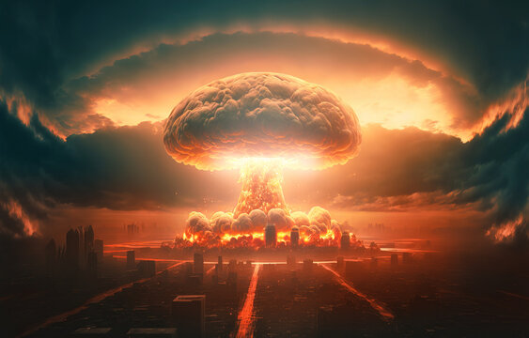
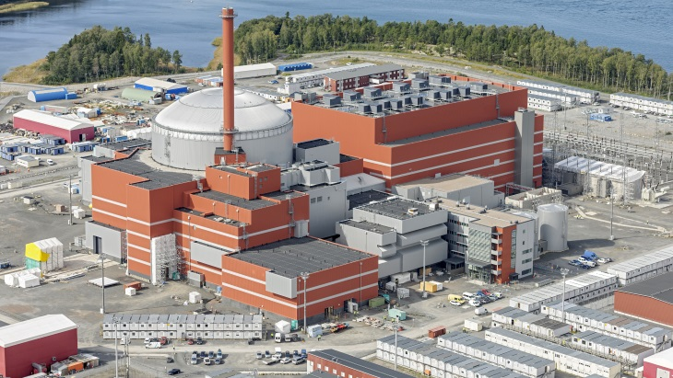
Riziko použití jaderné zbraně opět dramaticky roste
(Osmdesáté výročí testu Trinity je velmi aktuální)
Vladimír Wagner
Ústav jaderné fyziky AV ČR, FJFI ČVUT Praha
1) Úvod – výročí testu Trinity
2) Robert Oppenheimer
1) Film a skutečnost – jak žít ve stínu jádra?
2) Vědecký ředitel projektu Manhattan
3) Oppeneimer a Lewis Strauss
4) Excelentní fyzik – konečná stádia hvězd
2) Jaderné zbraně
1) Základní principy a jak je konstruovat
2) Projekt Manhattan a jeho výsledky
3) Termojaderná bomba
3) Jak přežít s jadernými zbraněmi?
1) Strategické a taktické jaderné zbraně
2) Jak zabránit šíření jaderných zbraní
3) Jaderná energetika v době války
4) Závěr – bez jaderné energie se neobejdeme
Jak přežít s jadernými zbraněmi?
Bez energie nemůže být demokracie
- jak zajistit dostatek energie?

Slide 2
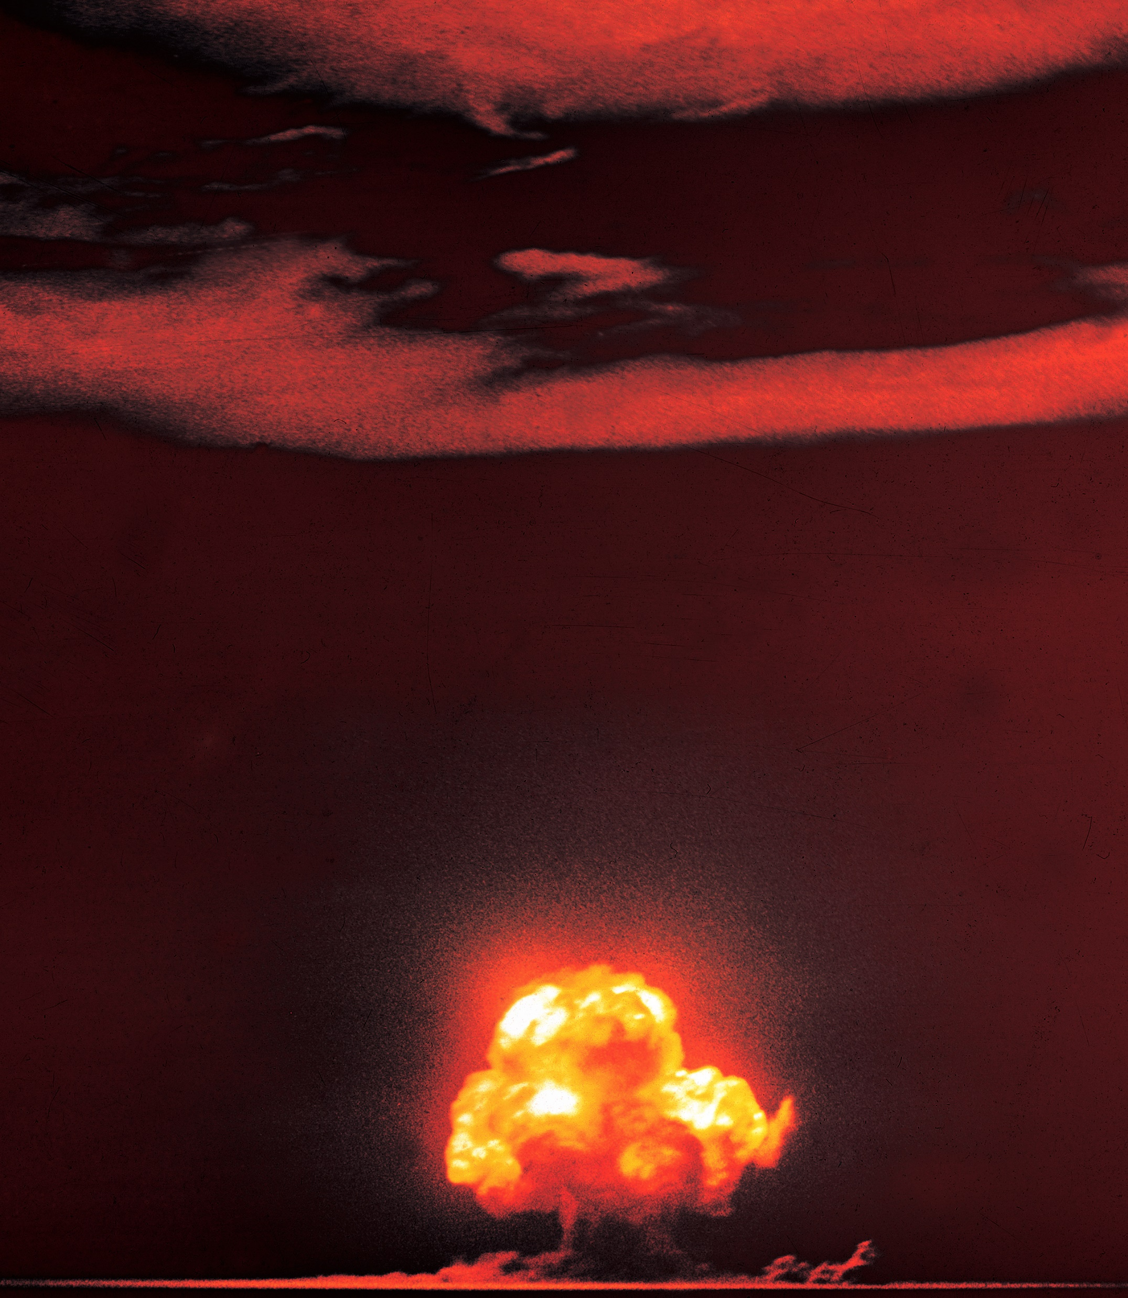
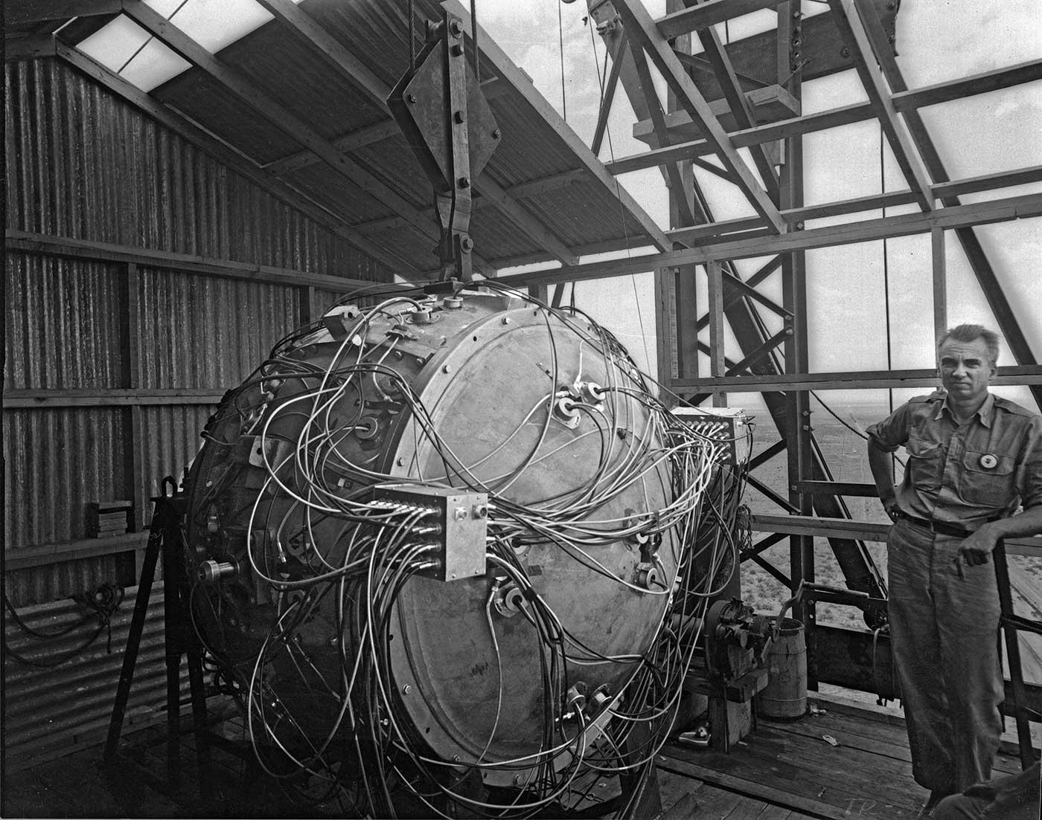
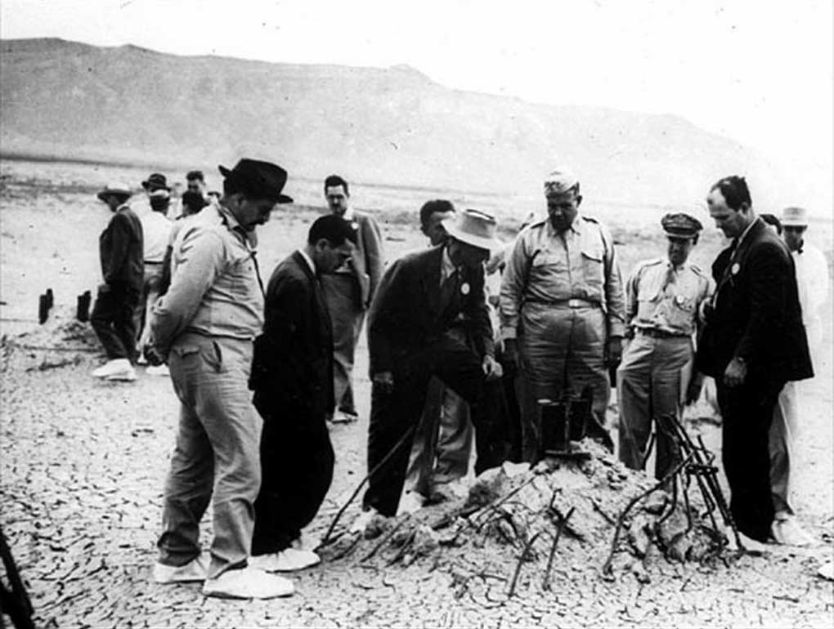
Úvod – výročí testu Trinity
Osmdesáté výročí testu Trinity (Svatá trojice) – 16. července 1945
Vyvrcholení projektu vývoje jaderné zbraně Manhattan
Následovalo po klíčových objevech vlastností štěpení uranu, Einsteinově dopisu a Fermiho reaktoru …
Přispělo k ukončení války s Japonskem
Lidstvo musí řešit otázku, jak žít ve stínu jaderných zbraní
Jediný barevný snímek testu Trinity
Plutoniová bomba Gadget se připravuje Groves a Oppenheimer s dalšími u místa exploze

Slide 3

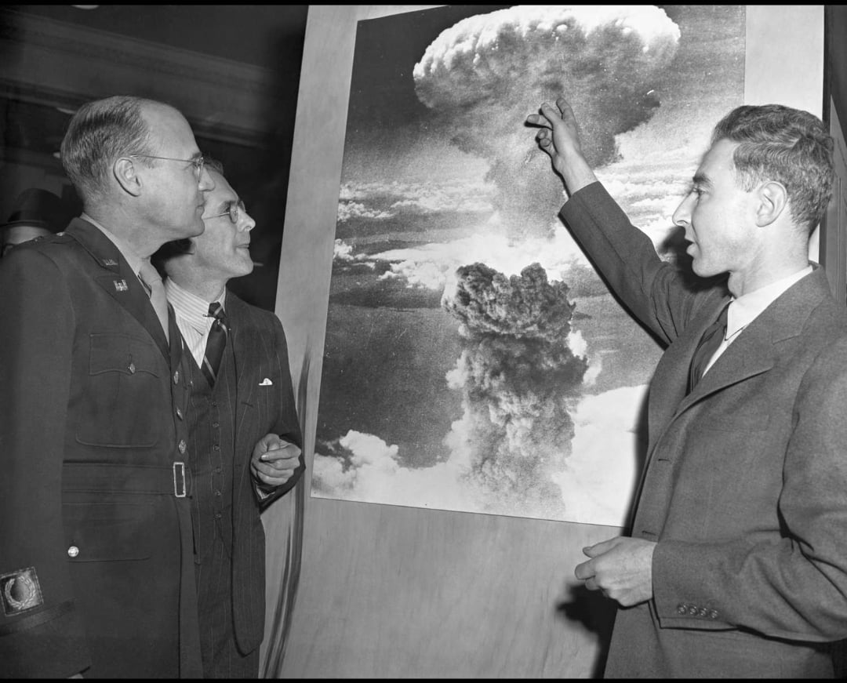
Robert Oppenheimer
Oppenheimer je velice aktuální film
Jde o excelentní film – nejde o historický dokument.
Vyjadřuje pocity a subjektivní pohled na kontroverzní témata.
Robert Oppenheimer a jeho souputníci řešili tři i nyní aktuální otázky
Jak zajistit demokracii a přežití civilizace ve stínu jaderných zbraní?
Jak zajistit dostatek energie pro demokratický rozvoj naší civilizace?
Jaká je struktura hmoty a přírodní zákony popisující Vesmír, a jak je případně využít pro vesmírnou expanzi?
Robert Oppenheimer ve filmu Oppenheimer
Brigádní generál K. D. Nichols, H. D. Smith, exploze v Nagasaki a R. Oppenheimer (dole)

Slide 4
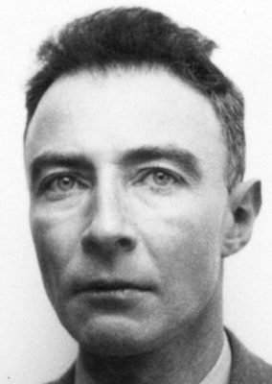
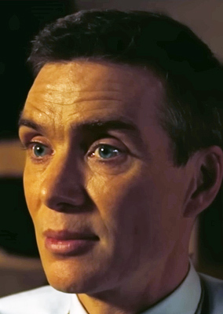
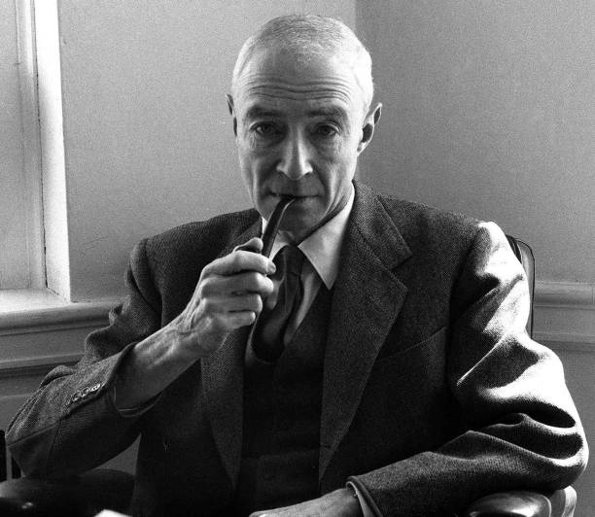

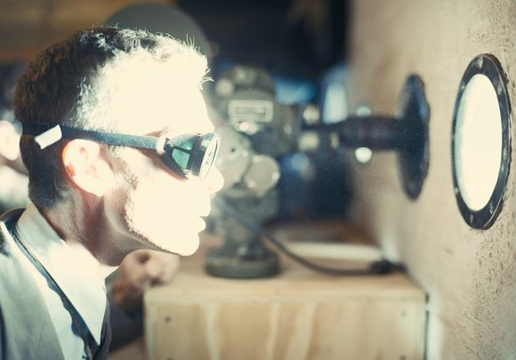
Ředitel Los Alamos a vědecký ředitel projektu Manhattan
Narozen 22. dubna 1904, syn německých židovských imigrantů
Jeden z velkých amerických fyziků zlatého období rozvoje kvantové a jaderné fyziky, který se ukázal i jako extrémně dobrý manažer:
„Uměl rozeznat, co komu říct, kdy to říct a jak to říct tak, aby účinek byl maximální“.
Američané by bombu vyvinuli i bez Oppenheimera, ale jeho volba byl velmi dobrý tah
Roberta Oppenheimera hrál Cillian Murphy

Slide 5
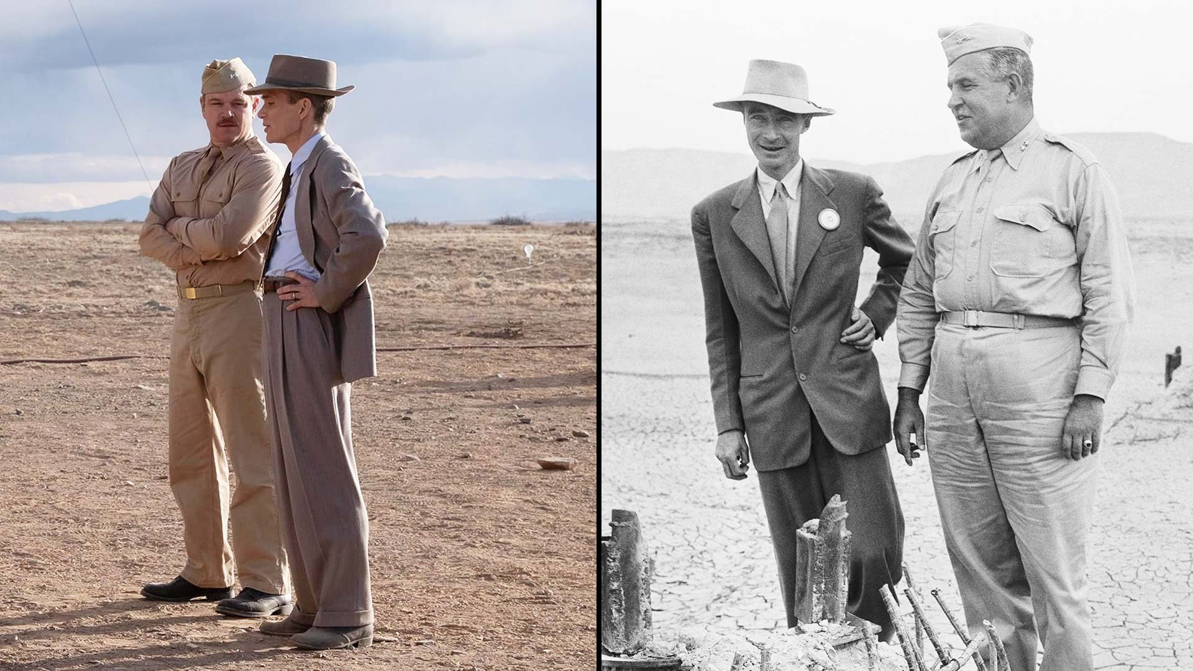
V projektu Manhattan se sešli dva velmi schopní manažeři
„Kdekdo mi vytýkal, že jenom laureát Nobelovy ceny nebo alespoň člověk vyššího věku bude mít dost autority, aby zvládl tolik primadon. Ale já jsem trval na Oppenheimerovi a výsledky mi daly za pravdu. Co dokázal on, nebyl by svedl nikdo jiný.“
generál Leslie Groves
Robert Oppenheimer a Leslie Groves ve filmu a ve skutečnosti

Slide 6
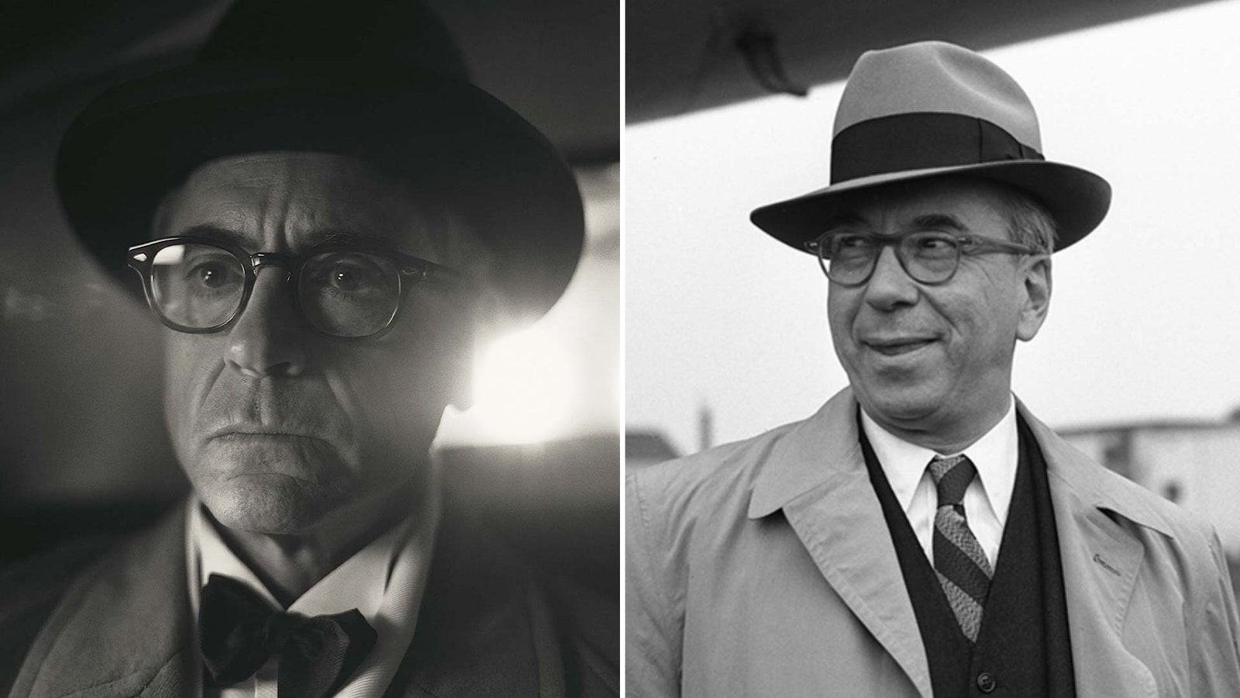
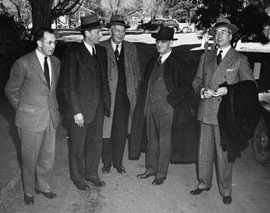
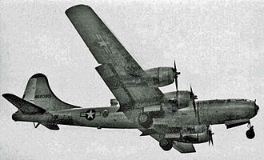
Lewis Strauss – předseda Komise pro atomovou energii
Lewise Strausse
Robert Downey Jr. hrál Lewise Strausse
Pět komisařů první komise
Předání jaderného programu pod civilní správu - 1946
Lewis Strauss byl jedním z první pětice komisařů a později její předseda:
Důraz na utajení před SSSR a udržení náskoku
Důraz na vývoj termojaderných zbraní
Důraz na kontrolu vývoje v SSSR (jaderných testů)
Důraz na jadernou energetiku
29. srpna 1949 – první jaderný test SSSR, díky speciální letecké kontrole prosazené Straussem i proti Oppenheimerovi a Tellerovi byla radioaktivita z něj v USA měřena

Slide 7
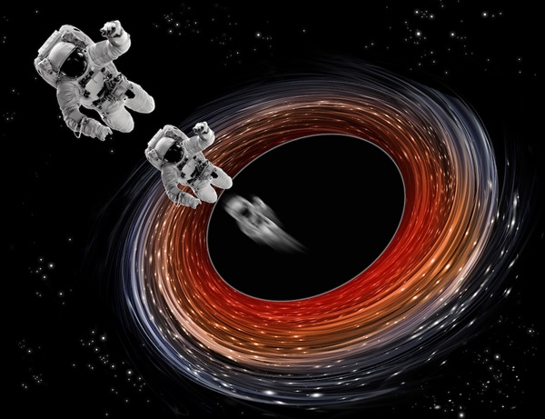
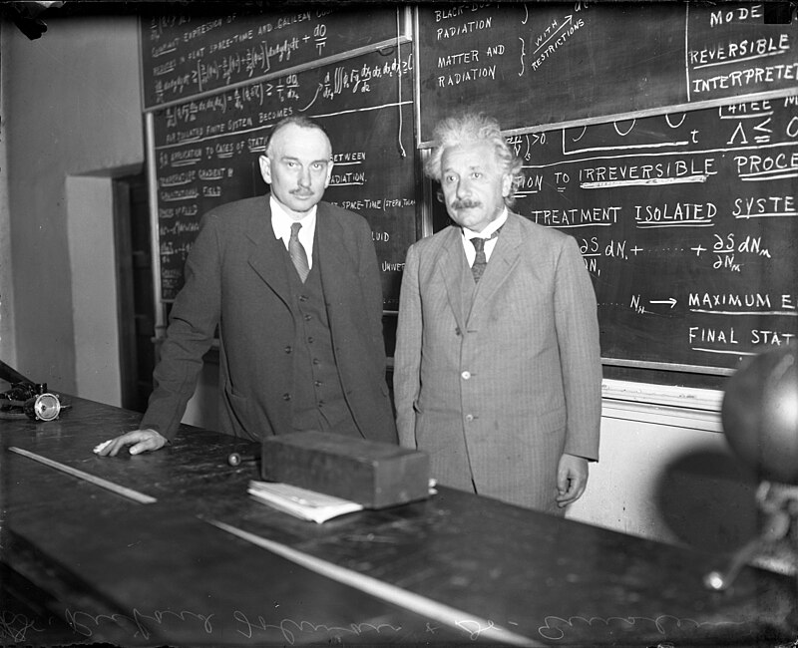
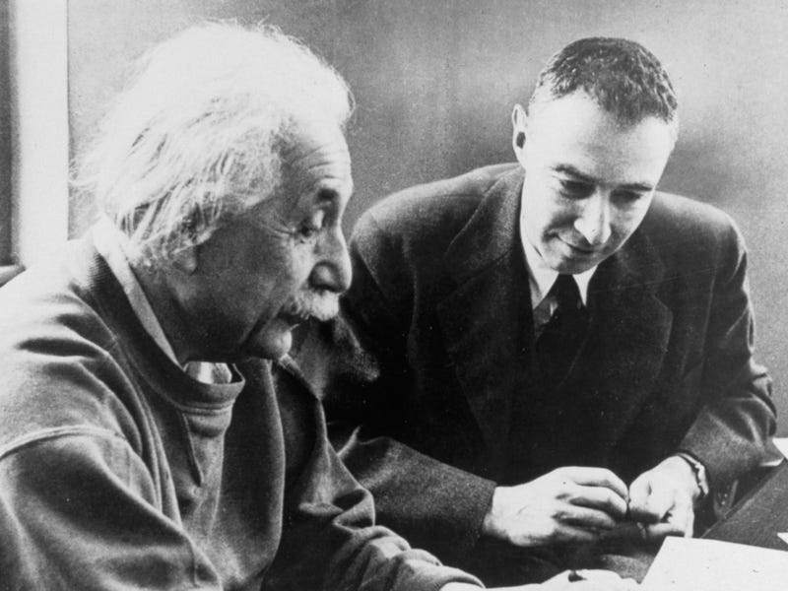
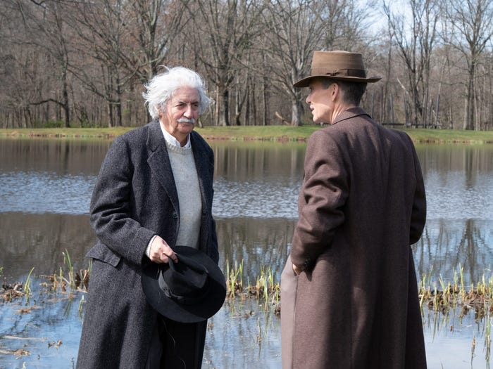
Excelentní fyzik Oppenheimer - TOV – nezadržitelný kolaps do černé díry
Vrchol série astrofyzikálních článků o stabilitě neutronových hvězd (Tolman-Oppenheimer-Volkoffova limita (TOV)) vyšla v době, kdy se blížila válka a v době, kdy se objevovaly i články o štěpení uranu – předzvěst budoucího osudu Oppenheimera
Poslední byl o pokračující kontrakci neutronové hvězdy 1. září 1939
1) Hvězda s hmotností překračující TOV limitu
nezadržitelně zkolabuje pod Schwarzildův poloměr
2) Pozorovatel spojený s povrchem kolabující
hvězdy spadne rychle pod tento poloměr
3) Pro vnějšího pozorovatele se kolaps povrchu hroutící se hvězdy bude stále
více zpomalovat faktorem (r_{b}-R_{SCH})/r_{b} a Schwarzildova poloměru dosáhne
v nekonečném čase. Emitované světlo bude mít stále větší rudý posuv
Richard Tolman a Albert Einstein Robert Oppenheimer a Albert Einstein – realita a film

Slide 8
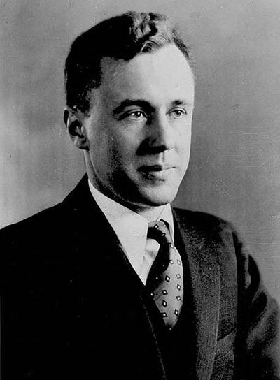
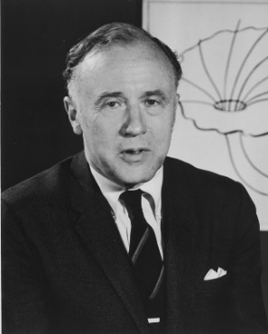
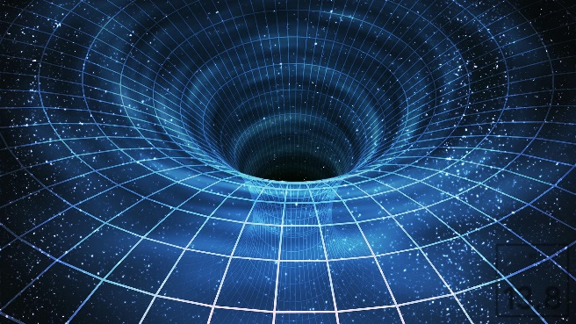
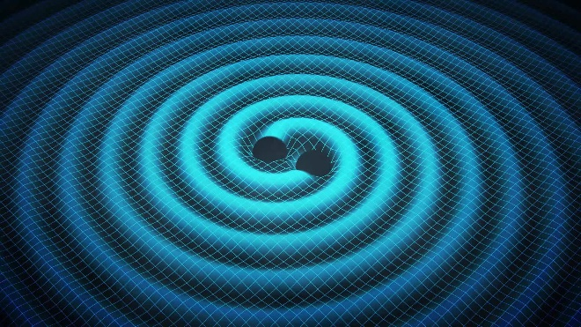
Robert Oppenheimer a John Archibald Wheeler
Wheeler měl v čísle Physical Review 1. září 1939 článek s Nielsem Bohrem o štěpení uranu a Robert Oppenheimer s Volkoffem článek o „černých dírách“
Oppenheimer se stal vědeckým ředitelem projektu Manhattan a Wheeler pracoval na produkci a separaci plutonia v Hanfordu (jeho bratr zahynul ve válce v Itálii)
Termojaderná bomba – Oppenheimer byl proti, Teller a Wheeler pro její realizaci
Oppenheimer myslel, že Teller a Wheeler neuspějí – názor nakonec změnil
Oppenheimer se už ke gravitačnímu kolapsu velmi hmotných hvězd nevrátil, Wheeler ano a je tvůrcem termínu černá díra
Wheeler nevěřil v roce 1958 výpočtům Oppenheimera a možnosti kolapsu neutronové hvězdy do černé díry (šlo nejjednodušší symetrické řešení), podrobnější komplexnější výpočty programy Tellera potvrdily realizaci kolapsu – Wheeler změnil názor
John Archibald Wheeler Singularita černé díry Přímé pozorování –gravitační vlny ze splynutí

Slide 9
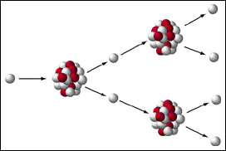
Od štěpení k reaktoru a bombě – základní principy
Neutrony se párují → zachycení sudého nukleonu → uvolnění větší vazebné energie
V přírodní uranové rudě je pouze 0,7 % uranu 235, který má lichý počet neutronů
Záchyt neutronu ²³⁵U: 85 % - štěpení a 15 % - emise fotonu, při štěpení 2-3 neutrony
Štěpná řetězová reakce – moderace –termální neutrony větší pravděpodobnost záchytu
Kritické množství pro sféru:
Multiplikační faktor:
k < 1 podkritický systém
k = 1 kritický systém
k > 1 nadkritický systém
44 kg ²³⁵U (zrcadlo 15 kg) a 15 kg ²³⁹Pu (z. 5 kg), 17 kg ²³³U a 5,3 g ²⁴⁹Cf (T_{1/2} = 351 let)
Kritické
Využití neutronového
Podkritické množství
množství
zrcadla

Slide 10
Štěpné jaderné bomby – jaké druhy mohou být
A co je třeba řešit (koho brát do týmu)
Získat nadkritické množství štěpného materiálu (rozdělený do podkritických částí)
Dostatečně rychlé vytvoření nadkritického množství (nelze ručně – nutný klasický detonátor)
Odstartování štěpné řetězové reakce bez moderátoru
Udržení nadkritického množství dostatečnou dobu, aby se spálilo dostatek štěpného materiálu
Potenciální štěpný materiál (lichý počet neutronů):
Uran 235 (T_{1/2} = 0,7 miliard let) – výhoda – je v přírodě, nevýhoda – nutnost izotopické separace od uranu 238 (T_{1/2} = 4,5 miliard let)
Plutonium 239 (T_{1/2} = 24 110 let) – výhoda – možnost chemické separace, nevýhoda – není v přírodě, nutno vyprodukovat v reaktorech
Pro realizaci všech kroků potřebných pro vývoj a produkci jaderné bomby je potřeba také obrovské množství experimentálních dat, teoretického a technologického pokroku – nelze bez velkého počtu špičkových vědců (fyziků, chemiků, …), inženýrů a obrovského množství pracovníků.

Slide 11
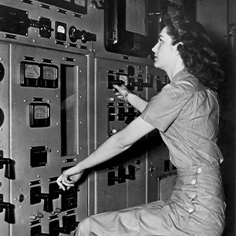
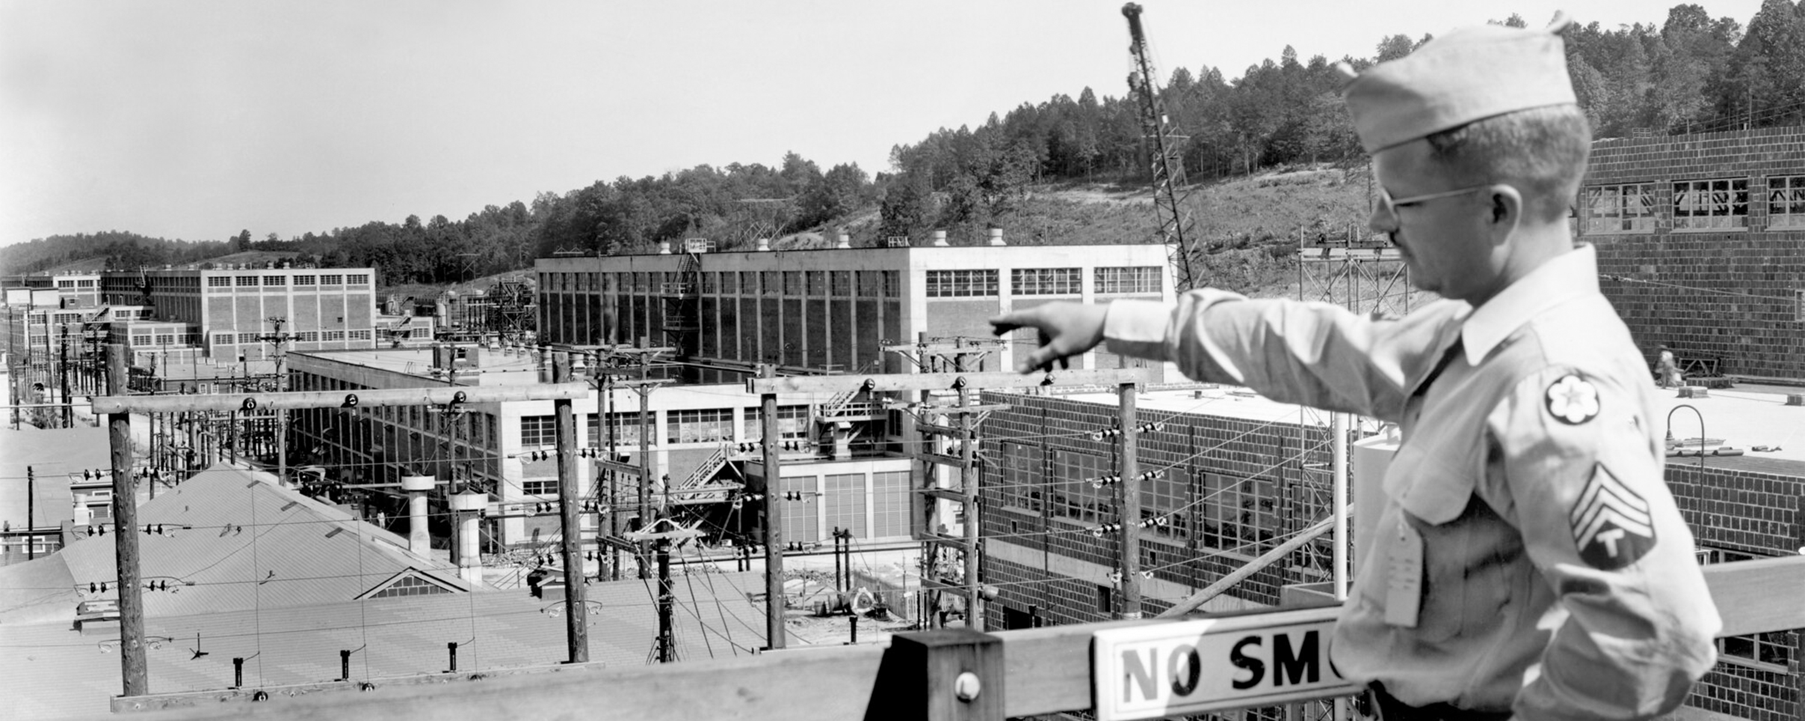
Získání obohaceného materiálu
Y-12
Potřeba dosáhnout obohacení okolo 90 %
Bylo vypracováno několik metod obohacování:
Projekt Y-12 – elektromagnetická separace
Projekt K-25 – difuze plynu membránou
Projekt S-50 – tepelná difuze plynu
Do července 1945 bylo vyprodukováno 50 kg obohaceného uranu využité v Little Boy
Y-12

Slide 12
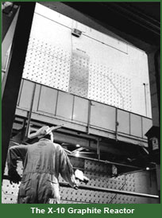
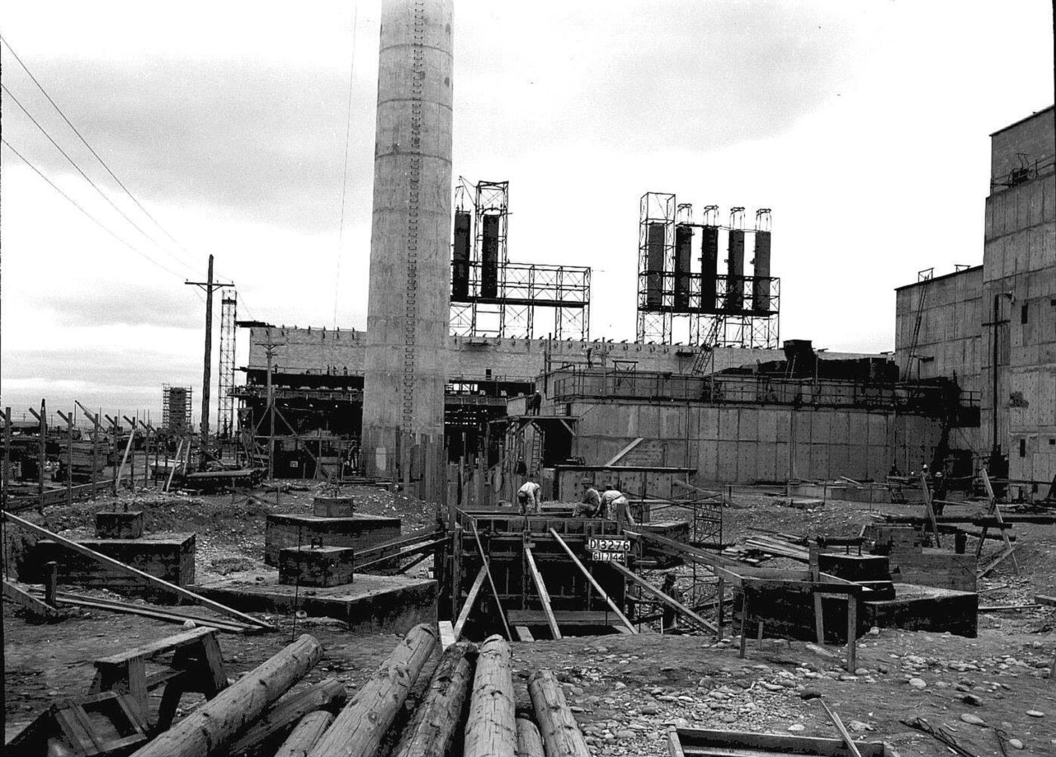
Produkce plutonia
Využití reaktorů s přírodním uranem potřebuje efektivní moderaci bez absorpce neutronů – grafit, těžká voda
Průběžné odebírání (4 – 6 týdnů)
²³⁸U + n → ²³⁹U(β-) + γ → ²³⁹Ne (β-)→²³⁹Pu
Grafitový reaktor X-10 – přírodní uran, moderace pomocí grafitu
B-reaktor Hanford – grafitový reaktor využívající kovový přírodní uran
Výstavba B-reaktoru

Slide 13
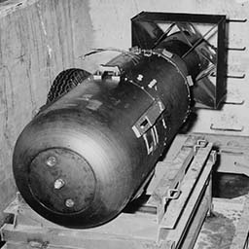
Iniciace pomocí vstřelení
Nutno najít způsob, jak vytvořit nadkritické množství pomocí spojení podkritických množství a udržet je dostatečně dlouho
K tomu se využívá klasická výbušnina
Známá a dobře technicky vyzkoušená metoda vstřelení jedné podkritické části do druhé
Nevýhodou je, že nejde o symetrické stlačení a je tak relativně krátká doba udržení štěpné řetězové reakce a podíl využitého štěpného materiálu
Fungovalo u uranu 235 a hůře u plutonia 239 Využito u uranové bomby Little Boy

Slide 14
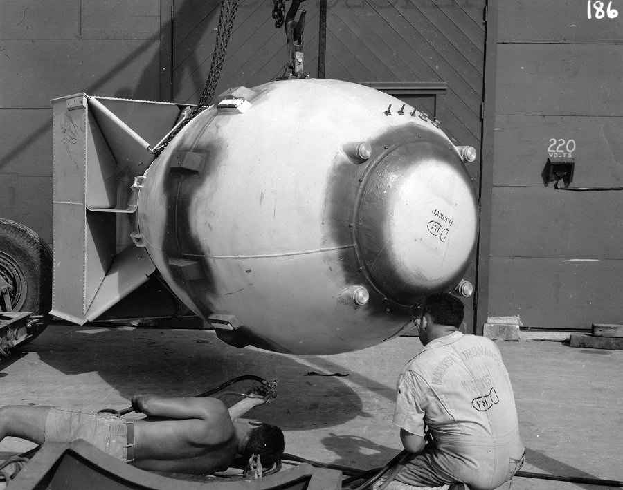
Implozivní způsob iniciace
Pro docílení symetrického velmi rychlého spojení, stlačení a udržení nadkritického množství využitá symetrická exploze, která vedla k implozi a vytvoření symetrické rázové vlny a stlačení a udržení
Umožnilo rychlé symetrické stlačení a podmínky i pro plutonium s nižší čistotou (větší příměs plutonia 240)
Využito v plutoniové bombě Fat Man, která byla svržena na Nagasaki
Převod používaných jednotek energie: 1 tuna TNT = 4,184 GJ

Slide 15
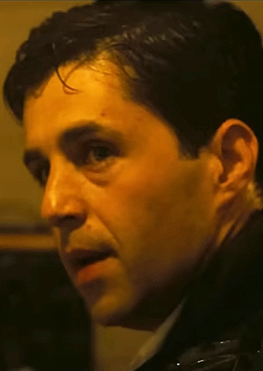
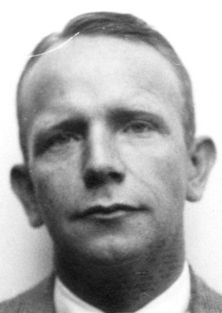
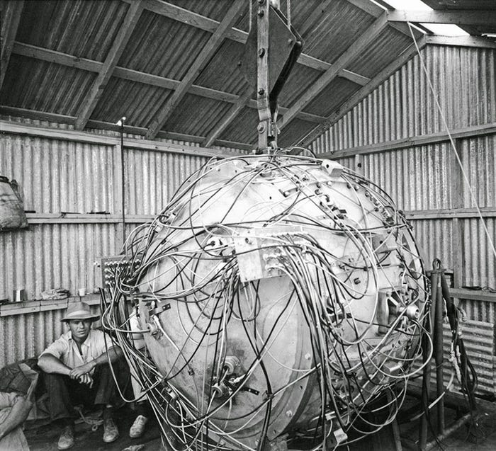
Nutno otestovat - první pokus - Trinity – plutoniová zbraň
Josh Peck hrál Kennetha Bainbridge
Bomba Gadget – plutoniová bomba s implozivní iniciací – uvolněná energie 25 ktun TNT (105 TJ)
Ředitelem Trinity testu byl Kenneth Bainbridge, v případě selhání měl jít první k věži pro kontrolu
První test jaderné bomby proběhl v poušti Jornada del Muerto 16. července 1945
Účastníků bylo 425, celá řada už zmíněných osobností včetně obou Oppenheimerů

Slide 16
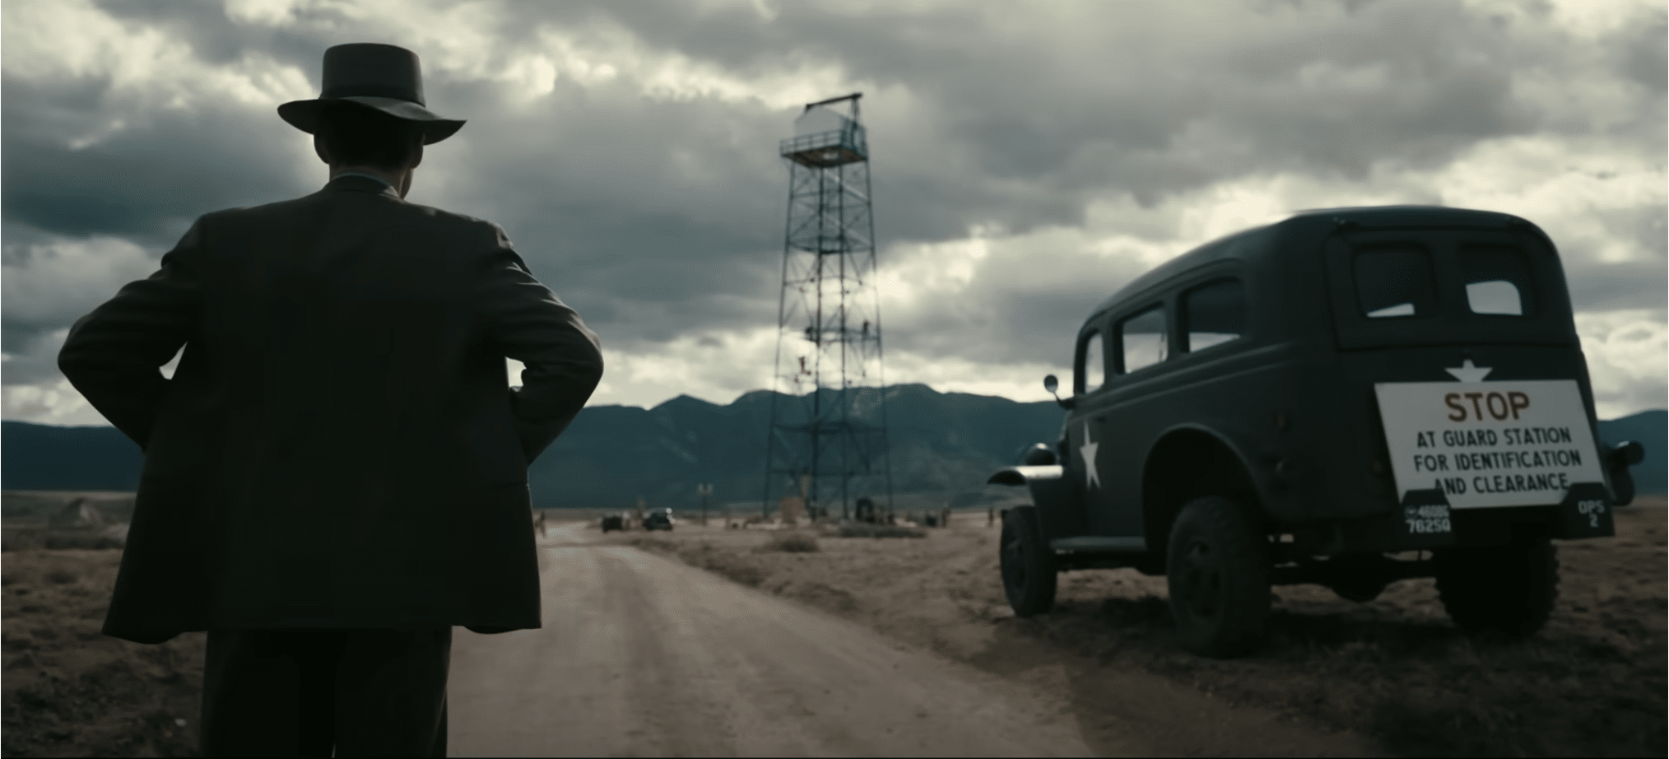
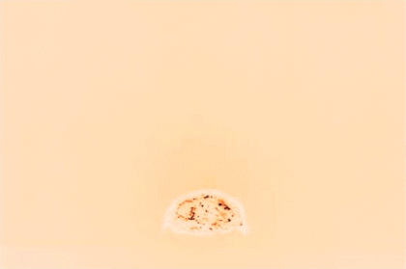

Slide 17
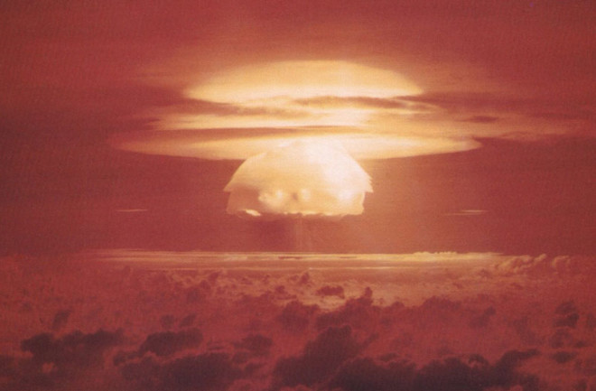
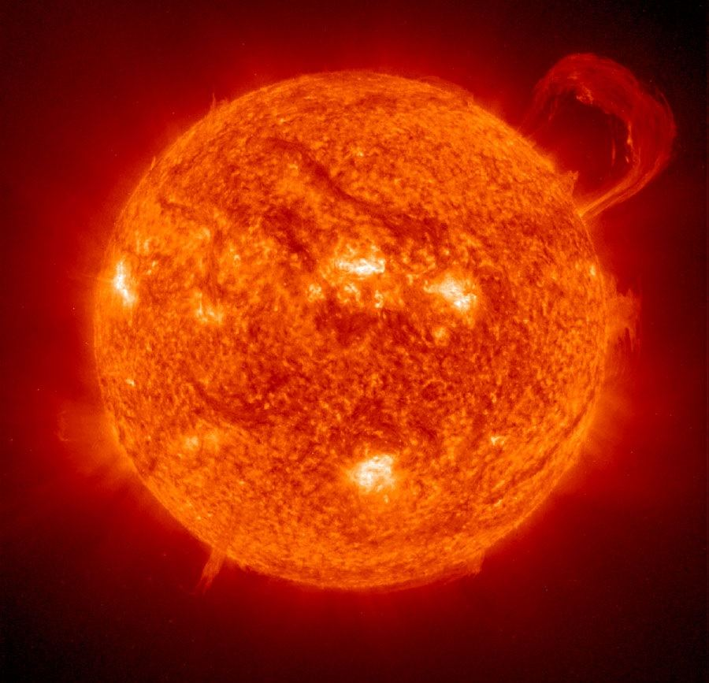
Dopady jaderné bomby
Zhruba 85% energie se uvolní ve formě kinetické (tepelné) energie, zbytek připadá na záření:
Tlaková vlna 50%
Světelné záření 35%
Radioaktivní kontaminace 10%
Pronikavá radiace 5%
Přesné poměry závisí na druhu nálože a podmínkách výbuchu.
Jak reálná byla možnost zapálení atmosféry?
Vědělo se o fúzních reakcích při velmi vysokých teplotách na Slunci → úvaha o možnosti odstartování řetězové fúzní reakci v atmosféře (vodík, uhlík, dusík, kyslík) vysokými teplotami dosaženými při explozi jaderné bomby
¹⁴N + ¹⁴N → ¹⁶O + ¹²C
Edward Teller, Emil Konopinski a Cloyd Marvin spočítali a ukázaly, že k tomu nedojde

Slide 18
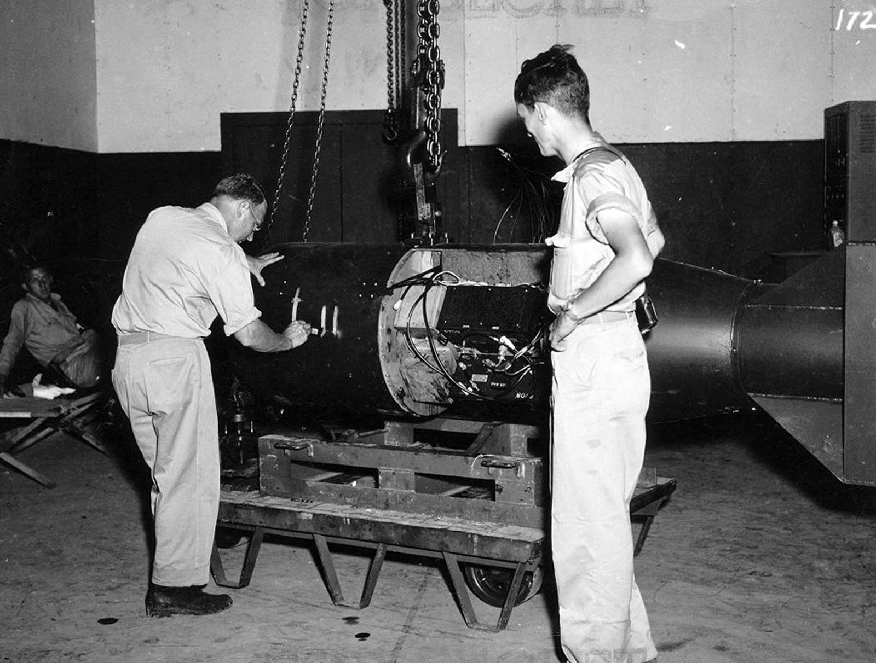
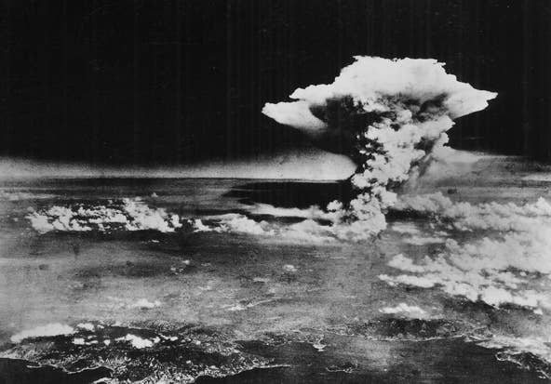
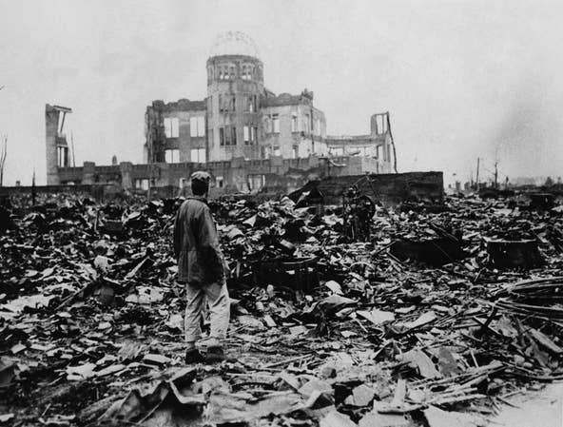
Hirošima – uranová bomba
Dne 6. srpna 1945 bomba Little Boy zasáhla japonské město Hirošimu
Hmotnost 4,4 tuny, délka 3 m, průměr 0,7 m
Vysoce obohacený uran 64 kg
Uvolněná energie 15 ktun TNT (63 TJ)
Doprava letadlem Enola Gay
Počet obětí 70 – 126 000 (bombardování Tokia 100 000 obětí)

Slide 19
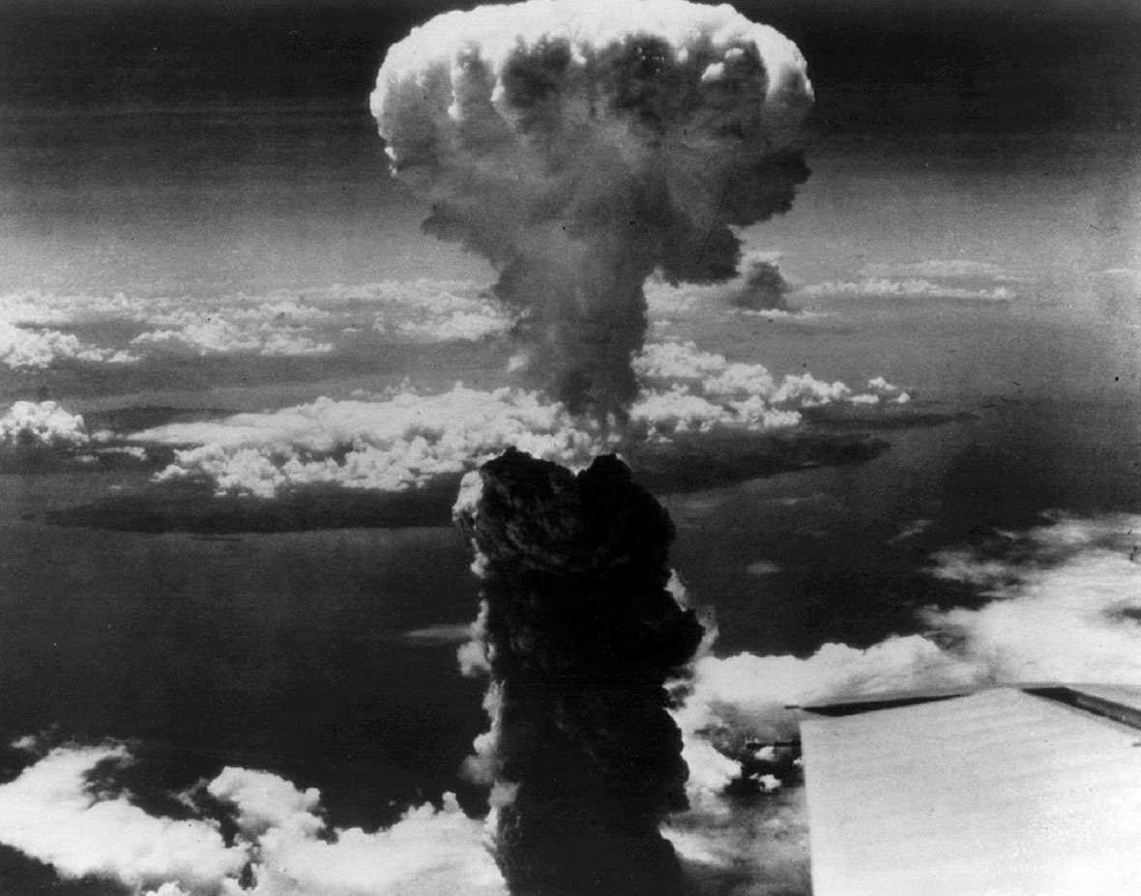
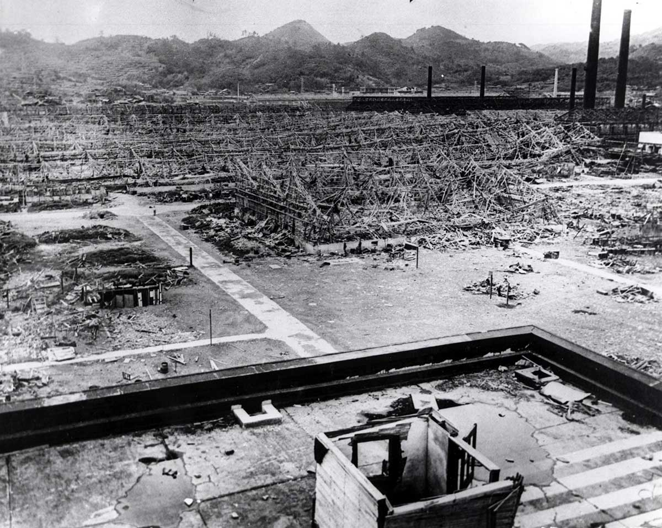
Nagasaki – plutoniová bomba
Dne 9. srpna 1945 bomba Fat Man zasáhla japonské město Nagasaki
Hmotnost 4,7 t, délka 3,3 m, průměr 1,5 m
Hmotnost plutonia 6,4 kg
Uvolněná energie 21 ktun TNT (88 TJ)
Doprava letadlem Bocscar
Počet obětí 60 – 80 000

Slide 20
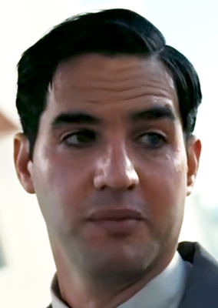
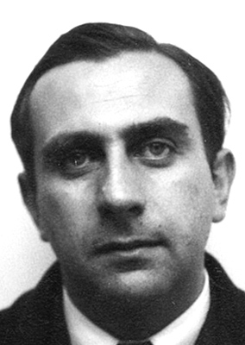

Vodíková (fúzní) puma – Edward Teller
Reakce deuteria s tritiem:
d + t → ⁴He + n + 17,6 MeV
Využití fúzních reakcí deuteria a tritia pro ještě větší sílu exploze
Nutnost teplot v řádu 100 milionů K
Pro iniciaci termojaderných reakcí je tak potřeba jaderná štěpná bomba – dvoufázová jaderná bomba
První test termojaderné zbraně Ivy Mike 1. listopadu 1952
(využití zkapalněného deuteria – nehodí se pro bombu)
Exploze Ivy Mike

Slide 21
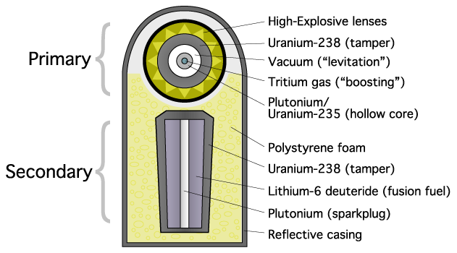
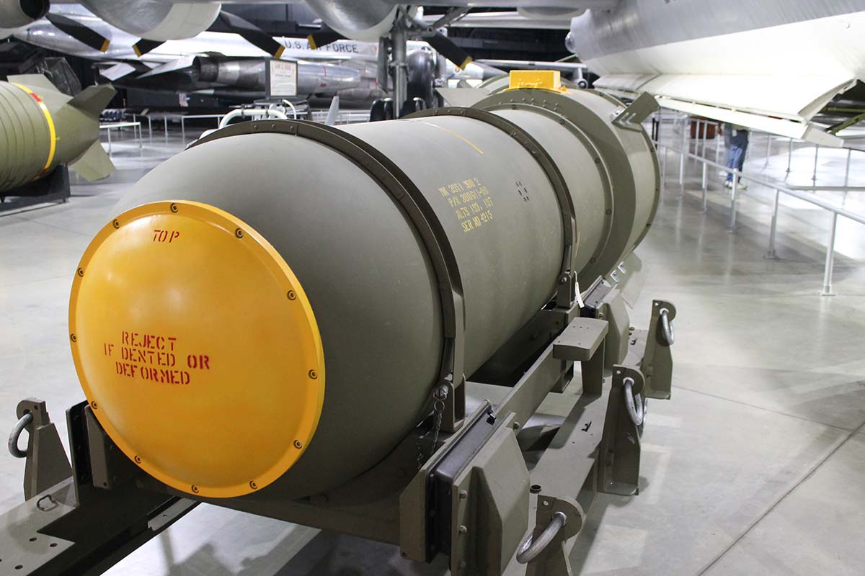
Termojaderné zbraně – další vývoj
Problém: tritium se rozpadá, deuterium i tritium jsou v normálním stavu plyny
Řešení: Neutrony ze štěpení mohou v reakcích s lithiem produkovat tritium, hydrid lithný je v pevném stavu, lze využít LiD (obohacené Li)
Krystaly hydridu lithného
n + ⁶Li → ⁴He + t + 4,8 MeV
Třífázová jaderná zbraň:
První je štěpná – podmínky pro fúzi
Druhá termojaderná fúze
Třetí – neutrony produkované ve fúzi (energie 14 MeV) iniciují efektivní štěpnou řetězovou reakci v přírodním uranu
Teller- Ulam model
Lze i druhý stupeň termojaderný – štěpný, termojaderný, termojaderný a štěpný – Car bomba
Ke strategickým jaderným zbraním přibývají i taktické – variace velikosti, průraznosti …
Nové typy jaderných zbraní: neutronové bomby snižují destrukci, gama nálož (přidán materiál, který se v reakcích neutronů mění v radioaktivní)
Jaderná puma MK-17

Slide 22
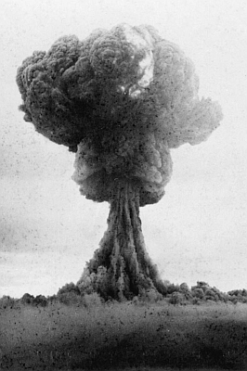
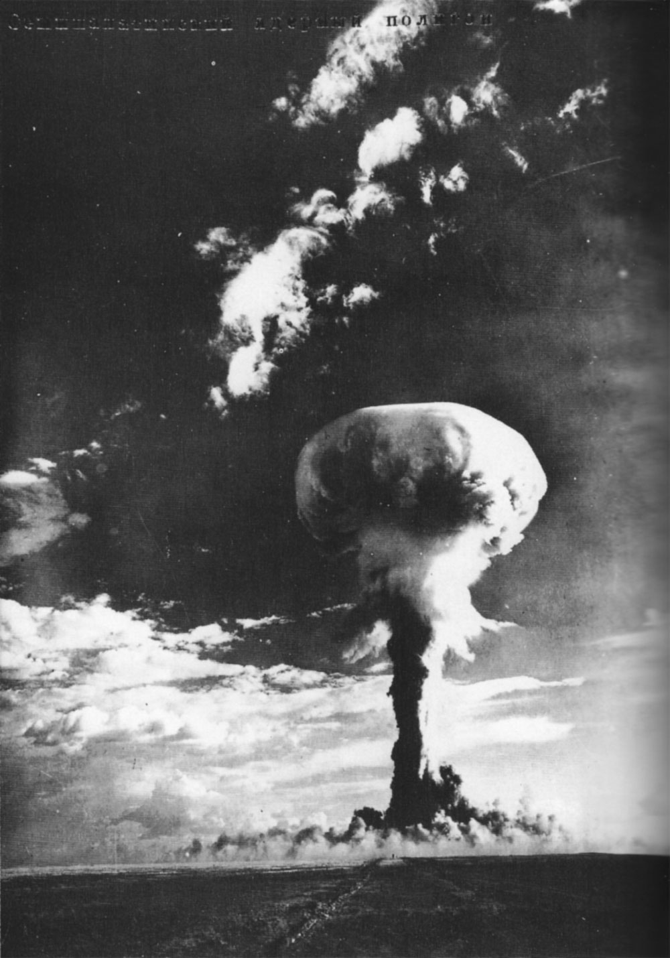

Andrej Sacharov – ruský Edward Teller
Rusové zahájily práce na jaderné bombě v roce 1943 na základě informací, že na bombě pracují Němci, Britové i Američané
Problémy se získáním uranu → obrovské úsilí na prospekci
RDS 1 – plutoniová bomba s implozivní roznětkou 22 ktun TNT – test 29. srpna 1949
šlo o kopii americké získané špiony, první informaci o její explozi dali Američané
SSSR mělo řadu velmi schopných fyziků, kteří pod vedením Igora Kurčatova realizovali vlastní koncepce
První test termojaderné bomby 12. srpna 1953
V tomto případě byla koncepce předaná Fuchsem mylná a Sověti použili vlastní vyvinutou Andrejem Sacharovem
RDS 1 test 29. srpna 1949
První sovětská termojaderná bomba

Slide 23
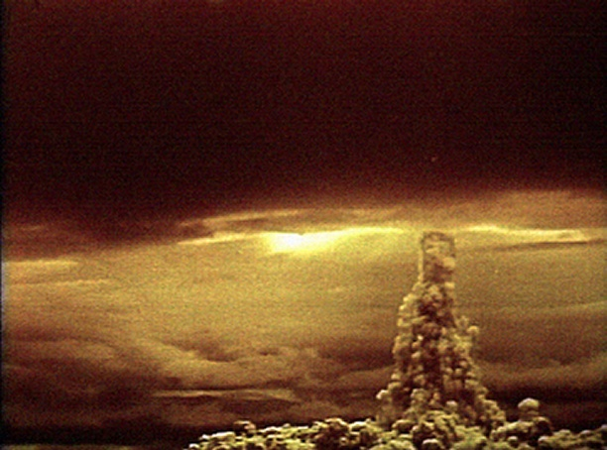
Jaderné zbraně klíčovou měrou ovlivňují vývoj světa
Car bomba – největší jaderný test 30. října 1961 – uvolněno 58,6 Mtun TNT

Slide 24
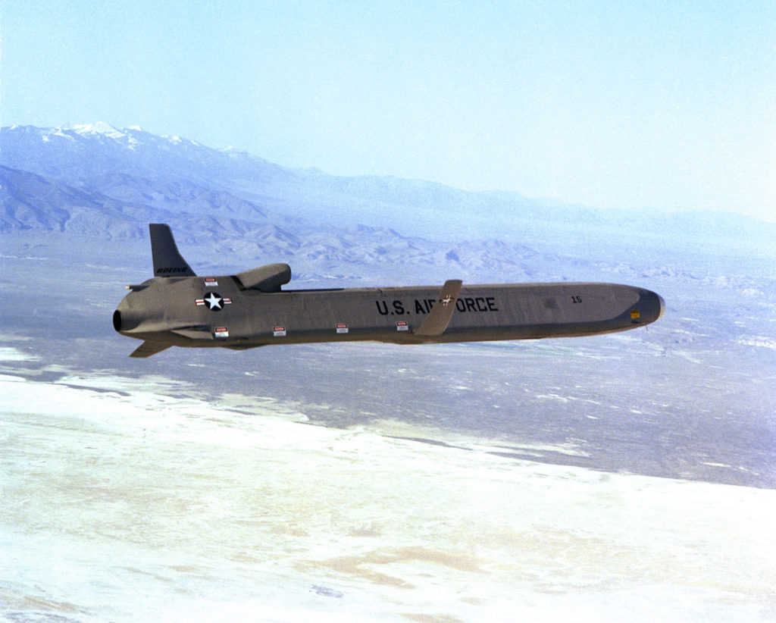
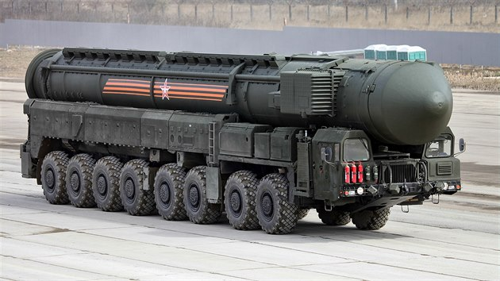

Strategické a taktické jaderné zbraně
Strategické jaderné zbraně – zbraně s velkým ničivým účinkem, odpovídají představám o zbraních posledního soudu – jaderné zastrašení.
Taktické jaderné zbraně – malé a s omezeným účinkem, předpoklad jejich využití na bojišti v omezené válce.
Klíčová otázka nosičů strategických i taktických jaderných zbraní:
Strategické – většinou balistické rakety i na palubách jaderných ponorek
Taktické – široká paleta od letounů, různých typů střel i dělostřelecké náboje
Neurčitosti předělu mezi využitím taktických a strategických jaderných zbraní – asi nejlépe stanovit jako nepřekročitelnou linii libovolné užití jaderných zbraní
Není úkol, který by nemohly splnit klasické taktické zbraně stejně dobře jako ty jaderné – kromě psychologického použití jaderné zbraně

Slide 25
Počty jaderných zbraní
Uváděné počty jaderných hlavic jsou jen přibližné, podstatné je, kolik jich je ve funkčním stavu a připraveno k použití (má nosič), u Ruska a USA se uvádí okolo 1500
Možnost jaderné strategické odvety závisí i na velikosti hlavic a možnosti je dopravit na daná místa – jasné je to u Ruska a USA
Hlavní potenciál vlastnictví jaderné zbraně je v hrozbě jejího použití.
Ten se však téměř celý ztratí v okamžiku jejího použití.
Použití jaderné zbraně jako taktické tak nemá moc smysl.
Časté vyhrůžky jejím použitím zmíněný potenciál dramaticky snižují.
Hrozba jejího použití by tak měla být hraniční jen velmi řídce a jasně využívaná.
Světová komunita by měla jasně deklarovat odsudek taktického užití jaderných zbraní
 | Počet hlavic | Jaderné testy
USA | 5044 | 1030
Rusko | 5580 | 715
Velká Británie | 225 | 45
Francie | 290 | 210
Čína | 500 | 45
Indie | 170 | 4
Pákistán | 170 | 2
Severní Korea | 50 | 6
Izrael | 90 | ?
Jen velmi přibližná čísla, různé zdroje různá čísla

Slide 26

Nosiče jaderných zbraní
Nejdříve letadla – strategické bombardéry – nyní slouží jako nosiče raket
Nosičemi raket mohou být rakety mohou být ponorky a auta, mohou být i v podzemních silu
Rakety – balistické rakety mezikontinentální (přes 5000 km) středního (600 – 5000 km) (strategické jaderné zbraně) i krátkého doletu (taktické jaderné zbraně)
Dělový výstřel – taktické jaderné zbraně
Miny – taktické jaderné zbraně
Balistické mezikontinentální rakety letí desítky minut – možnost reakce
Střely krátkého a střední doletu – dramaticky snížená možnost reakce
Účelem práce na smlouvách o zákazu využití a umístění raket středního doletu bylo snížení rizika vzniku globálního jaderného konfliktu
Klíčové pro využití jaderných zbraní jsou nosiče, které jsou schopné je dopravit na cíl, balistická střela Peacekeeper startuje z podzemního sila (zdroj USAF)

Slide 27
Souvislost filmu Oppenheimer se současností
Dvě klíčové otázky pro přežití a rozvoj lidstva souvisí s jadernou energií:
Jak přežít ve stínu jaderných zbraní
Jak zajistit dostatek energie environmentálně přijatelným způsobem
Demokracii nelze udržet a rozvíjet bez toho, abychom se naučili žít s jadernými zbraněmi.
Demokracie nemůže existovat bez dostatku energie – musí být dostupná pro každého – to může zajistit právě i využití té jaderné.
Je tak třeba řešit problém, jak zajistit kontrolu a omezení šíření jaderných zbraní na jedné straně a na druhé co největší dostupnost jaderné energie pro mírové účely
Představa Oppenheimera, že jaderná zbraně povedou k nemožnosti velké války, se nenaplnila – viz současné události nejen v Evropě.
Otázka, jak zabránit, aby jaderné zbraně zničily naší civilizaci, je stále otevřená – hrozba Ruska využitím taktických jaderných zbraní nejen na Ukrajině.
Velice těžko lze vytvořit celosvětový orgán a pravidla pro kontrolu a použití jaderných zbraní
Každý vlastník jaderných zbraní by měl jasně stanovit hranice pro jejich použití
Světová komunita by měla jasně deklarovat, že použití taktických jaderných zbraní vyloučí daný stát z této komunity

Slide 28

Jak přežít ve stínu jaderných zbraní?
8. prosince 1953 – Atoms for Peace - nabídka jaderných technologií za slib nešíření
jaderných zbraní – okolo 40 smluv
1954 – založení organizace CERN
1955 – podobný program Sovětského svazu – 1956 - vznik SÚJV Dubna
1955 – Velká mezinárodní konference o mírovém využití jaderné energii (73 zemí)
1957 – Mezinárodní Agentura pro Atomovou Energii (MAAE)
1958 – EUROATOM
1968 – Smlouva o nešíření jaderných zbraní (Non-Proliferation Treaty –NPT)
podepsalo 190 států, nepodepsaly pouze Indie, Pákistán, Severní Korea a Izrael
Tři kategorie států (garantem smlouvy MAAE – co 5 let konference):
Jaderné státy, které smlouvy ratifikovaly – dobrovolná záruková smlouva
Nejaderné státy (nemají jaderné zbraně) – všeobecná záruková smlouva
Státy, které smlouvu nepodepsaly – záruková smlouva pro specifické oblasti
1963 - Smlouva o částečném zákazu jaderných zkoušek (na zemi, v atmosféře a ve vzduchu)
1996 – Smlouva o všeobecném zákazu jaderných zkoušek (183 států podepsalo, 162 ratifikovalo, platná až po ratifikaci všemi 44 jadernými státy, USA, Čína, Indie, Pákistán, Izrael a Severní Korea. Indie, Pákistán a Severní Korea ji neratifikovaly
Snahy o omezení počtu jaderných bomb, nosičů, raket středního doletu
Test čínské jaderné zbraně

Slide 29




Proč se snažit o zákaz testů jaderných zbraní?
Jaderné testy uvolňují do atmosféry velké množství i dlouhodobých radionuklidů (¹³⁷Cs, ⁹⁰Sr, ¹⁴C, ²³⁹Pu, …)
Silná kontaminace v blízkosti místa testů
Šíření radioaktivity atmosférou a mořem
Nejnebezpečnější testy v atmosféře a na zemi
Cesium 137 v atmosféře a sekundárně v lidském těle
Jaderné testy ve Francouzské Polynésii Přehled jaderných testů

Slide 30

Jak zabránit šíření jaderných zbraní?
Je potřeba, aby byly jaderné zbraně pod mezinárodním dozorem.
Dozor nad jaderným materiálem, rozdělení podle obohacení LEU (≤ 20 %) a HEU
Dohled nad šířením technologií, které lze využít pro výrobu jaderných zbraní (centrifugy a laserové technologie pro obohacování)
Kontrola nepovoleného užitím zbraně
Centrifugy pro obohacování Uranu v Severní Koreji
Kdo dokáže získat jaderné zbraně? Třeba Irán? Nebo Ukrajina?
Nutno získat vysoce obohacený uran 235 nebo hodně čisté plutonium 239
Nehodí se vyhořelé palivo z klasických energetických reaktorů – při dlouhodobém pobytu v aktivní zóně je vysoká příměs těžších izotopů plutonia
Jednoduchá není ani realizace detonačního zařízení
Pravděpodobnost realizace jaderné zbraně nějakou teroristickou organizací je minimální, proti ukradení a zneužití by mělo pomoci zakódování iniciace
Odhodlaný ekonomicky dostatečně silný stát se k bombě dostane (příklad Izraele, Severní Koreje a Jihoafrické republiky …)
Otázka smyslu: bez schopnosti klasické obrany vlastnictví pár jaderných bomb nemá odpovídající sílu zastrašení

Slide 31


Irán a jaderná energie
Začátek jaderných technologií a výzkumu v 50. letech – pomoc USA v rámci „Atoms for Peace“
Výstavba jaderné elektrárny Búšehr – 70. léta – německé firmy – dva bloky – zahájení rok 1975
Po svržení šáha a islámské revoluci v roce 1979 zastaveno
Lokalita bombardována v době Iracko-Iránské války v 1980 až 1989
1995 – dohoda o dokončení s Ruskem (Rosatom)
2011 - první blok byl dokončen jako VVER1000
Fungující blok VVER1000 v Búšehru, další dva ve výstavbě
2014 – dohoda o druhé fázi a výstavbě dvou dalších bloků
Příprava staveniště začala v roce 2017 a betonáž jaderného ostrova v roce 2019
Dokončení se plánovalo v letech 2024 až 2026
Zdržení a řada komplikací
Výstavba Búšehr v 70. letech
Reaktor Búšehr (VVER1000)

Slide 32




Obohacování uranu
Už během irácko-iránské války začal Irán pracovat na získání jaderných zbraní
Postupně začala intenzivní práce na možnosti vysokého obohacení uranu
Možné způsoby obohacování:
Elektromagnetická separace
Difuzní separace
Využití centrifug – odstředivá síla
Laserová separace
Rok 2002 - objeveny íránské obohacovací zařízení v Natanz a Araku
V Natanz přes 1000 centrifug
Rok 2009 - podzemní laboratoře Fordow (výstavba začala v roce 2006)
Rok 2020 – počet centrifug přesahuje 1000 a dále roste
Nefunkční těžkovodní reaktor v Araku
Leden 2023 - Natanz - MAAE detekovalo stopy uranu obohaceného na 83,7 % U‑235 Květen 2025 – MAAE - Írán disponuje 408,6 kg uranu obohaceného na 60 %
V podzemním zařízení Fordow pracují stovky i tisíce centrifug pracující s plynným UF6

Slide 33



Pracuje opravdu Irán na získání jaderné zbraně?
Bez obohacení – těžkovodní reaktory
4 – 8 % - tlakovodní či varné reaktory
vyšší do 20 % - univerzitní, výzkumné reaktory (menší aktivní zónu, specifické požadavky)
i okolo 60 % - některé malé reaktory pro jaderné ponorky a další speciální aplikace
I přes 80 % - například malé vesmírné reaktory
Malé množství vysoce obohaceného uranu se využívá pro produkci radionuklidů pro medicínu (technecium 99m) (gramová množství)
Irán nepotřebuje masivní obohacení přes dvacet procent, i kdyby si sám chtěl dělat palivo pro své jaderné elektrárny a výzkumné či školící reaktory
Irán střídavě spolupracuje a nespolupracuje s MAAE
Izraelský a americký útok na Iránská jaderná zařízení
Mise MAAEv Iránu (Fordow)
Výsledek bombardování centra v Isfahan (ne protibukerní)
Americká protibunkerní bomba GBU-57 MOP

Slide 34

Globální jaderná katastrofa – a výbuch supernovy
Jednotlivé exploze jaderných zbraní – lze řešit, dekon- taminovat (viz Hirošima a Nagasaki)
Havárie jaderných elektráren – horší situace s dlouhodobou aktivitou (dlouhý pobyt paliva v aktivní zóně) i ty se řeší
Globální jaderný konflikt – extrémní kontaminace ovzduší (viz dopady testů jaderných zbraní), prach a kouř zastíní slunce → ochlazení, neúroda ….
Nezničí život na Zemi, ale zničí lidskou civilizaci
Uhlík C14 v atmosféře
Výbuch supernovy – výtrysk a dlouhý záblesk gama – předchůdce je aktivní červený veleobr (nejbližší Betelgeuze (550 sv.l.) , supernova Ia – dvojhvězda bílý trpaslík a rudý obr či veleobr)
Splynutí dvou neutronových hvězd - výtrysk a krátký záblesk gama – předchůdce binární systém dvou neutronových hvězd – pokud nejsou pulsary, těžko se pozorují
Supernovy - 4 známé v Galaxii (během 1000 let), jinak vzdálenost mezigalaktická
Nejbližší záblesky gama – 140 milionů sv. l. (krátký – GRB 170817), dlouhé spíše miliardy sv. l.
U omezeného počtu lze určit rudý posuv
Daleko pravděpodobnější je dopad planetky a ještě více jaderný konflikt (řádové rozdíly)
Vzdálenosti pozorovaných záblesků gama

Slide 35


Záblesk gama v blízkosti Země
Následky ( příklad - Eta Car. – vzdálenost 2 kpc, M ~ 140 M_{S}) :
1) Zásah zářením gama s vysokou energií
Vzdálenost 6 250 sv. l.
GRB990123 1,27 Gpc 4,1∙10⁹ sv. l. 2,7∙10⁻¹¹ J/cm²
Eta Car. 2 kpc 6,5∙10³ sv.l. 11 J/cm²
ekvivalent atomové bomby 1 kt TNT na každém km²
Zničení ozónové vrstvy, rázová vlna v atmosféře, gigantické globální bouře a požáry
Velmi hmotná hvězda eta
Carinae – budoucí supernova
A možný zdroj záblesku gama
2) Zásah vysokoenergetickým kosmickým zářením
Fotony a částice z velmi vysokou energií ( ~ TeV) →
→ v atmosféře intenzivní produkce mionů → pronikají
hluboko pod vodu i pod zem
Normální hustota mionů na povrchu ~10⁻² cm⁻²s⁻¹
Při záblesku gama z ety Car ~5·10¹⁰ cm⁻²
Celotělové ozáření by vedlo k 50 % úmrtnosti do 30 dnů
→ tříštění jader → radioaktivní prvky v atmosféře
Může za vymření dinosaurů
blízký záblesk gama?
Záblesk gama mohl být zodpovědný za některá hromadná vyhynutí živočichů v minulosti

Slide 36


Demokracie – nelze bez dostatečné technologické a ekonomické úrovně
Demokracie ve Athénách nebyla demokracie v našem slova smyslu (týkala se velmi omezené části společnosti)
Reálná demokracie potřebuje dosažení určité životní úrovně u celé společnosti.
Nebylo možné bez průmyslové revoluce, vědeckého a technologického rozvoje, který se projevil i v rozvoji kulturním a společenském
Není možné bez dostatku energie a energetického zázemí.
Toto zázemí poskytla koncentrovaná fosilní paliva, bez nich by demokracie byla jen velmi těžko.
Pro demokracii bez fosilních paliv je potřeba za ně najít náhradu

Slide 37
Dostatek energie je klíčový – může jej zajistit ta jaderná
Jaderná energetika dodává zhruba 10,5 % elektřiny, v Evropě okolo 25 %,
Podíl na nízkoemisních zdrojích: Evropa až 50 %, USA okolo 60 %, Česko okolo 75 %
Úspěchy jaderné energetiky:
Ukázala možnost úspěšného přechodu k nízkoemisní energetice (Francie, Švédsko, Švýcarsko, Ontario, Slovensko …)
Reálně jde o nejbezpečnější zdroj (na statistiky obětí a škod na vyrobenou MWh)
Reálná životnost 50 i více let
Carbon intensity
8. 10. 2023 8:00
Problémy jaderné energetiky:
V povědomí společnosti zmíněné úspěchy nerezonují
Problém s přechodem na modulární a sériovou výstavbu
Vysoké počáteční investiční náklady
Citlivost na stabilitu podpory jaderné energetiky
Emisi oxidu uhličitého lze průběžně sledovat na stránkách na stránkách https://www.electricitymap.org/map

Slide 38



Pět základních výzev
Co nejdelší bezpečné provozování
Přechod k reaktorům III. generace
Zavedení Malých modulárních reaktorů
Teplo pro teplárenství a průmysl
Vývoj reaktorů IV. generace
Renesance v Číně, stagnace v Evropě a USA
USA a Evropa – prodlužování životnosti bloků
Klíčové pro Evropu je obnovení kompetencí a realizaci renesance v Evropské unii
Malý modulární reaktor HTR-PM v Číně
Instalace reaktorové nádoby v Hinkley Point C ČEZ se zapojil do vývoje Rolls-Royce SMR

Slide 39


Jaderná energetika není nebezpečnější než jiné zdroje
I díky velmi přísnému dozoru patří jaderná energetika k těm nejbezpečnějším průmyslovým oborům.
Jen dvě havárie s dramatickými dopady na své okolí, pouze jedna s větším počtem obětí.
Havárie přehrad, výbuchy plynu nebo uhelné důlní katastrofy mají daleko dramatičtější dopady.
Dopady v přepočtu na jednotku vyrobené elektřiny patří k těm nejnižším.
Radioaktivita je přirozenou součástí životního prostředí. Její dopady je třeba posuzovat realisticky a racionálně.
Zničený 4. blok v Černobylu
Piper alpha exploze usmrtila 165 lidí

Slide 40
Obsazení Černobylu ruskou armádou
24. února 2022 – obsazení černobylské zóny – nutné nástupní místo a zázemí pro obklíčení Kyjeva
31. března 2022 – Ukrajina obnovila kontrolu nad Černobylem

Slide 41

Postupná obnova kontroly a práce na revitalizaci
Pohyb ruských vojáků (kopání zákopů) v silně kontaminovaném Rudém lese
12. května - obnova sítě zasílající data do centrály MAAE
Polovina srpna 2022 – obnovení všech licencí pro provoz jaderných zařízení – následně se začaly opět jaderný odpad a vyhořelé palivo zpracovávat a ukládat do úložišť

Slide 42




Neutronový zdroj v Charkově
6. března 2022 – bombardování budovy s podkritickým štěpným souborem v Charkov-ském ústavu pro fyziku a technologie – poškození podpůrných technologií

Slide 43
Záporožská jaderná elektrárna

Slide 44


Protržení Kachovské přehrady
Další zvýšení rizika nehody, bezprostřední nebezpečí však nepředstavuje
Ještě větší důležitost nezávislého dozoru MAAE
Pokračují výpadky dodávek proudu, vojenské akce v okolí
„Oficiální“ převzetí elektrárny Ruskem (Rosatom se „oficiálně“ spojuje s válkou)
Ještě větší psychologický tlak na zaměstnance a jejich rodiny – prodlužování války, není vidět perspektiva řešení.
Případné vyjasnění budoucnosti elektrárny a možnosti jejího opětného zprovoznění je v nedohlednu

Slide 45


Ruská snaha o zničení ukrajinské energetické infrastruktury
Dne 10. října 2022 začali Rusové s masivními útoky raket a dronů na ukrajinskou energetickou infrastrukturu.
Hlavními cíli byly transformátory, rozvodny, fosilní elektrárny a teplárny, hydroelektrárny a další infrastruktura zásobující elektřinou a teplem.
Jaderné elektrárny jsou velké kompaktní zdroje, u kterých lze zajistit relativně efektivní vzdušnou ochranu. Navíc se přímo na jaderné bloky Rusko přece jen zdráhá útočit. Problémem zůstávají prvky sítě pro vyvedení výkonu a zajištění vnějších dodávek elektřiny.
Družicový snímek ukrajinského black-outu 23 listopadu 2022 Jihoukrajinská jaderná elektrárna

Slide 46



Boje v blízkosti Kurské jaderné elektrárny
Čtyři reaktory RBMK, dva odstavené, jeden výměna paliva, jeden v provozu
Nemají kontejnment
Dva nové bloky VVER1200 TOI ve výstavbě
Boje už i ve vzdálenosti zhruba 30 km
Návštěva ředitele MAAE R. Grossiho

Slide 47



Základny na Měsíci, Marsu a výzkum vnějších oblastí Sluneční soustavy
není možný bez alespoň jaderných zdrojů energie
Pomocí nich lze vstoupit i za hranice Sluneční soustavy a začít studovat mezihvězdný prostor
Doplňují solární baterie v místech, kde svit Slunce není nebo je časově omezený nebo slabý
Větší účast lidí i robotů potřebuje dostatek energie – bez jaderných zdrojů není možná

Slide 48





A jak se bude cestovat?
Osvojení Sluneční soustavy
Není možné bez radionuklidových zdrojů nebo štěpných reaktorů
Mezihvězdné lety
Nutný fúzní nebo anihilační pohon – jen ten zajistí let k nejbližším hvězdám

Slide 49


Inspirace – nejenergičtější procesy ve vesmíru
Kompaktní konečná stádia hvězd stojí za extrémně energetickými procesy:
Exploze supernovy, vznik výtrysků …
Černá díra a neutronová hvězda ve dvojhvězdě, vznik akrečního disku …
Superhmotné černé díry uvnitř galaxií, akrece hmoty a vznik výtrysků → aktivní galaxie, kvazary …
Rotující černé díry, ergosféra, možnost získání energie
Ve vesmíru pozorujeme hmotu urychlenou na rychlosti blízké rychlosti světla, vzniká antihmota, procesy spojené s koncem života hvězd produkují i štěpné materiály

Slide 50


Sci-fi exotika – zda je možná, je ?
Černé díry a warp pohon – formování prostoru
Tyto možnosti nejsou založeny na ověřených teoriích, zatím pouze sci-fi
Warp – oddělení lodi od normálního prostoru bublinou warpového pole
(rychlost smršťování a rozpínání vesmíru není omezená)
Deformace prostoru
Přírodní pomocí černé díry
V každém případě potřeba obrovského množství energie – procesy s extrémní produkcí energie ve vesmíru jsou
Star Trek – mezihvězdné lodě na warp pohon
Deep space 9 – stanice u černé díry

Slide 51







Nutné podmínky
1) Nutnost vyřešit ekologické a sociální problémy na Zemi –
schopnost vytvářet udržitelný ekologický rozvoj
2) Je nutné se naučit žít s jadernými zbraněmi
3) Je třeba vyřešit možnost masivní produkce energie na
jaderné bázi (štěpné a fúzní )
4) Osvojit si cestování uvnitř Sluneční soustav – terafikace planet (nebo přizpůsobení
lidí vesmírným podmínkám). Možnost vybudování civilizace i u jiných soustav.

Slide 52



Závěr
První test jaderné zbraně Trinity a R. Oppenheimer jsou dnes velmi aktuální témata
Cesta k jaderné zbrani – potřebujeme štěpný materiál a metodu iniciace
Jaderné zbraně – štěpné a termojaderné, strategické a taktické – jejich nosiče
Klíčové pro přežití je nalezení mechanismu, jak zamezit použití jaderných zbraní
Je třeba efektivní kontrola jejich nešíření a omezení možnosti jejich užití
Snaha získání jaderných zbraní u dalších zemí, například Iránu
Demokracie potřebuje energie, jen ona dává naději na přežití a rozvoj civilizace
Bez jaderné energie nelze přejít k nízkoemisnímu mixu
Jaderná energie ve stínu války – Černobylská, Záporožská a Kurská JE
Možná tak v budoucnu vznikne vesmírná civilizace (i na poznatcích Oppenheimera)

